Slide 1




Mgr. Maroš Izák
ŠZŠ Krupina

Slide 2
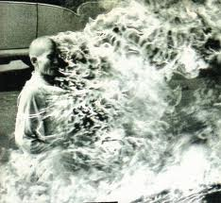
Čo znamená slovo Holokaust
Slovo pochádza z gréckeho slova
olo - celý
kaustos - spáliť
„CELÝ SPÁLIŤ“

Slide 3
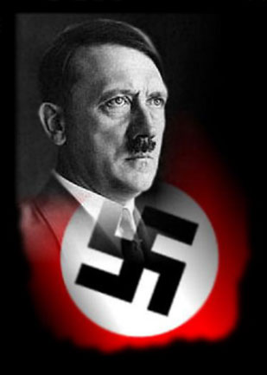
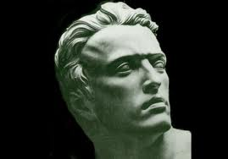
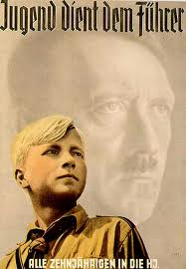
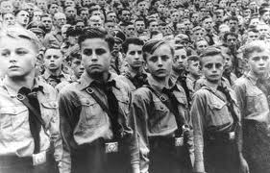
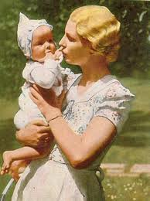
Rozdelenie ľudstva
Adolf Hitler – Mein Kampf (Môj boj)
Ľudstvo rozdelil do „troch rás„
Kultúrne nadradená všetkým – Árijská

Slide 4
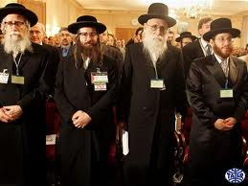
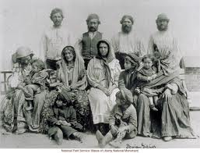
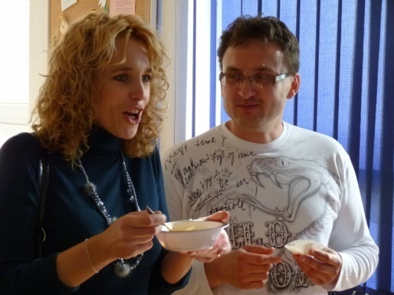
2. Kultúru nesúca – Prispôsobiaca
3. Kultúru ničiaca – Menejcenná
Židia
Rómovia
Slovania

Slide 5
Konečné riešenie
Norimberské rasové zákony
1935
Zničenie a vyhladenie
„menejcenných“
rás v Koncentračných táboroch
Najznámejšie v Nemecku
Dachau
Mathausen (dnešné Rakúsko)
Buchenwald
Najznámejšie na obsadených územiach
Osvienčim (dnešné Poľsko)
Treblinka (dnešné Poľsko)
Jasenovac (dnešné Chorvátsko)

Slide 6


Nemecko
Rómska hrozba „znečistenia“ ideálnej Árijskej rasy
Ako „asociálny“ Árijec (neprispôsobilí)
1942 – Prvé transporty Rómov do koncentračných táborov v Poľsku
(nariadené vodcom SS Heinrichom Himmlerom)
Hlavný vyhladzovací „cigánsky rodinný“ tábor bol Osvienčim

Slide 7
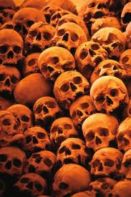

Smrť Prichádza

Slide 8
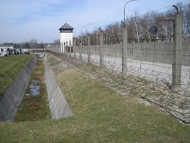
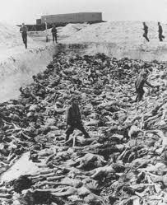
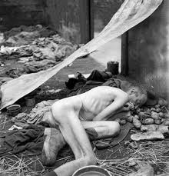
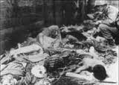
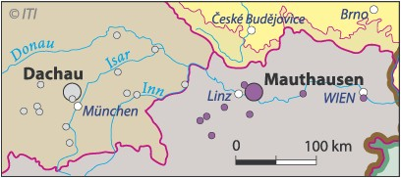
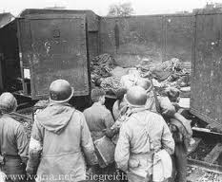
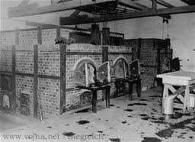

Koncentračný tábor Dachau
Prvý v Nemecku - 1933
Vyhladenie ľudí
prácou
35 000
Nemecko

Slide 9
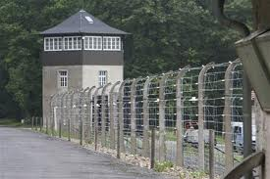
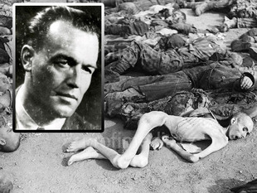
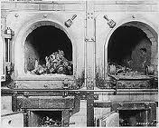
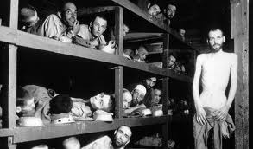
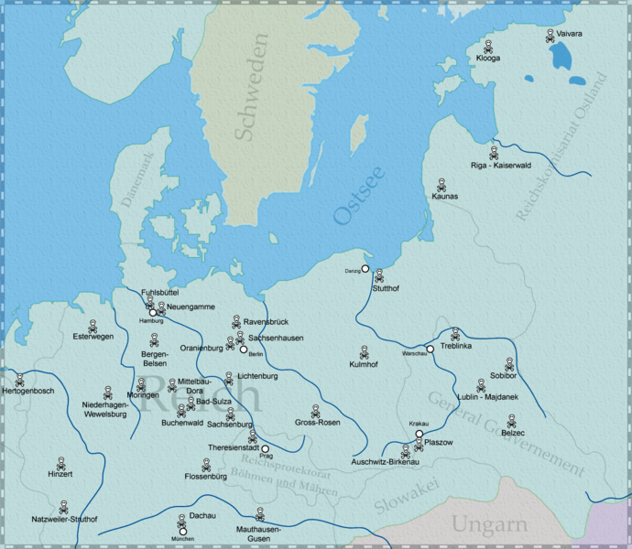
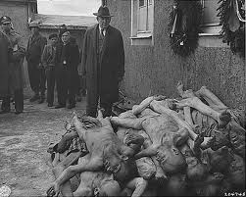
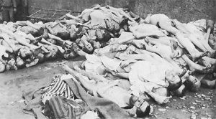
Koncentračný tábor Buchenwald
1937
Vyhladenie ľudí
prácou
56 000
Nemecko
Buchenwald

Slide 10
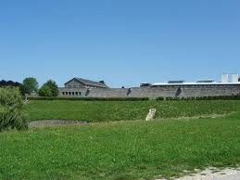
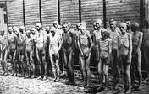
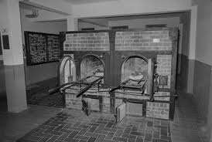
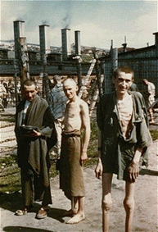
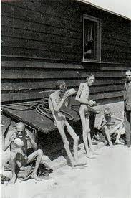
Koncentračný tábor Mauthausen
1940
Vyhladenie ľudí
prácou
122 766 – 320 000
Rakúsko

Slide 11
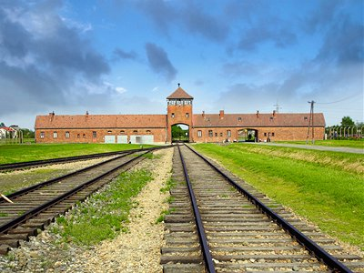
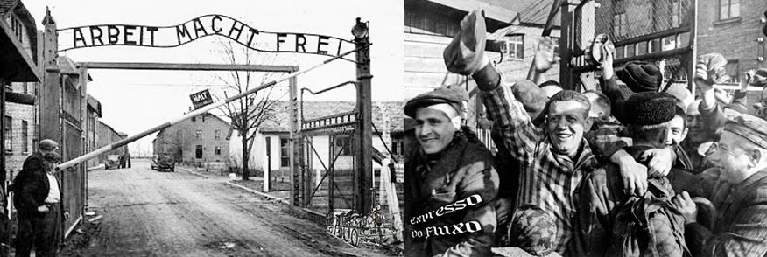
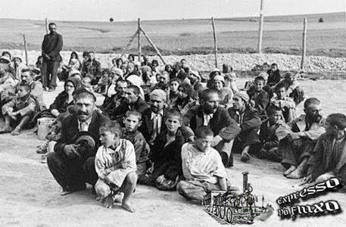
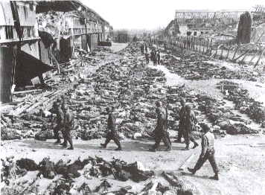
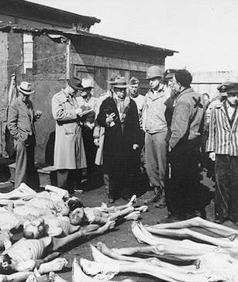
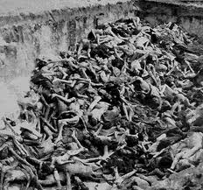
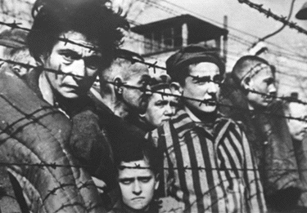
Koncentračný tábor Osvienčim
1940
Vyhladenie ľudí
vraždením
1 600 000

Slide 12
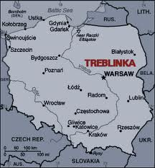
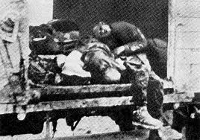
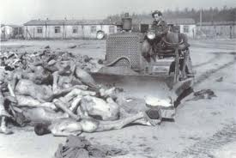
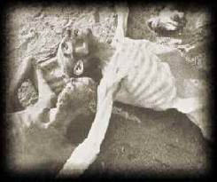
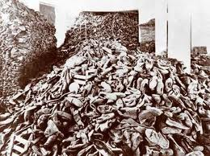
Koncentračný tábor Treblinka
1942
Vyhladzovanie ľudí
vraždením
870 000

Slide 13
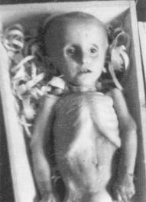
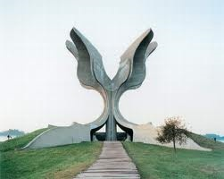

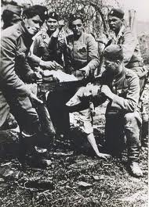
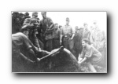
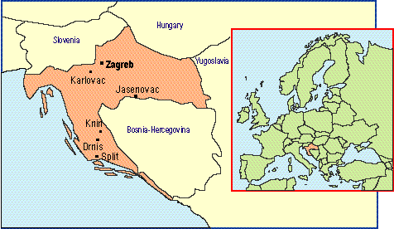
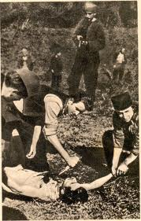
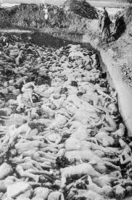
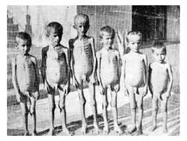
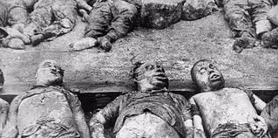
Koncentračný tábor Jasenovac
1941
Jeden z najhroznejších a najkrvavejších
Chorvátsko
Jasenovac
700 000

Slide 14

Ma Bistern
(Nezabudni!)
Norimberské zákony (1935)
„Menejcenná rasa“
Židia
Slovania
Rómovia
Nemecko
Protektorát
Čechy a Morava
Obsadené
územia
Slovenský
štát

Slide 15





Cigánsky „rodinný“ tábor
Osvienčim
Február 1943 – 1. Transport Rómov z Európy
Veľkosť
Ubytovanie
pre
300 - 400
Rómovia mohli mať svoje šaty
170m
Na ľavom predlaktí
vytetované – Z (ziganeur)
V skutočnosti
2000
150m

Slide 16

Smrť Pokračuje

Slide 17




Plynové komory
Osvienčim – Cigánsky „rodinný!“ tábor
Veliteľom tábora bol Dr. Mengele
nazývaný
„Anjel smrti“
Deportovaných približne
25 000 Rómov
Našlo tu svoju smrť približne
23 000 Rómov

Slide 18






Experimenty na Rómoch
Amputácie a transplantácie bez umŕtvenia
Sterilizácie žien a vyhladovanie novorodencov

Slide 19





Posadnutosť deťmi - dvojčatami
Pokusy na porodenie dvojčiat
Zmena farby očí vstreknutím chemikálie do detských očí
Zošitie tepien a tiel dvojčiat

Slide 20



Ďalšie zverstvá
Vstrekovanie morskej vody do žíl
Odkysličený vzduch

Slide 21



Protektorát Čechy a Morava
Zberné tábory Rómov
Čechy
Morava
Lety u Písku
Hodonín u Kunštátu
Celkovo bolo vypravených 8 transportov – 5500 Rómov, vrátilo sa 500.

Slide 22





Slovenský štát - 1939
Slovensko sa stáva spojencom Nemecka
Rómovia boli rovnako prenasledovaní ako v Nemecku
NESMELI CESTOVAŤ
NESMELI KOČOVAŤ
ODSTRÁNENIE OSÁD
OD CIEST A OBCÍ

Slide 23




Pracovné tábory
Na Slovensku vznikajú Rómske pracovné tábory
Pod správou Hlinkovej gardy
1943
1941
1944
Výstavba trate - Prešov – Strážske - Revúca - Tisovec
Ilava
Dubnica nad
Váhom – Cigánsky zaisťovací tábor
Jarabá
Hanušovce
nad Topľou
Ústie na Orave
výstavba Oravskej priehrady
Nižný Hrabovec

Slide 24


Masové popravy
1944 - 1945
Špeciálne jednotky SS
Čierny Balog
60
Dúbravy
15
Ilija
111
Lutila
46
Tisovec
48
Valaská Belá
13
Topoľníky
60
Detva
4
Hriňová
2
Jastrabá
4
Slatina
59
Žiar nad Hronom
23
Krupina
34

Slide 25

Obete
O Rómskom holokauste sa hovorí ako o utajenom, neznámom, nepopísanom a nezdokumentovanom, pretože väčšina bola postrieľaná v lesoch a pochovaná v neoznačených masových hroboch.
Z tohto dôvodu presné ani približné čísla nie sú známe.
Bajram Haliti – jeden z najvýznamnejších
bádateľov genocídy spáchanej na Rómoch
tvrdí, že počas II.
zahynulo 3,5 milióna Rómov.

Slide 26


Porajamos – 2.august
Medzinárodný deň pamiatky obetí Rómskeho holokaustu, kedy bolo vyhladených
Hlavná spomienková slávnosť sa koná pri pamätníku obetiam II. svetovej vojny v Osvienčime, kde Rómsky kňaz celebruje slávnostnú omšu
3 500 000
Rómov

Slide 27
Bibliografia
http://www.mecem.sk/romovia/?id=romovia_historia_korene&lang=slovak&show=18177
http://worldofhistory.blog.cz/0702/osviencim-auschwitz
http://www.holocaust-history.org/dachau-gas-chambers/
http://hrabovsky.blog.respekt.ihned.cz/c1-45982220-neznama-historia-koncentracny-a-vyhladzovaci-tabor-jasenovac
http://www.auschwitz.dk/treblinka.htm
http://www.google.sk

